Slide 1
基督的身子
哥林多前书 12:12-27

Slide 2
12 就如身子是一个，却有许多肢体；而且肢体虽多，仍是一个身子；基督也是这样
13 我们不拘是犹太人，是希腊人，是为奴的，是自主的，都从一位圣灵受洗，成了一个身体，饮于一位圣灵。
14 身子原不是一个肢体，乃是许多肢体。
15 设若脚说：“我不是手，所以不属乎身子；”它不能因此就不属乎身子；
16 设若耳说：“我不是眼，所以不属乎身子；”它也不能因此就不属乎身子。

Slide 3
17 若全身是眼，从哪里听声呢？若全身是耳，从哪里闻味呢？
18 但如今 神随自己的意思把肢体俱各安排在身上了。
19 若都是一个肢体，身子在哪里呢？
20 但如今肢体是多的，身子却是一个。
21 眼不能对手说：“我用不着你；”头也不能对脚说：“我用不着你。”
22 不但如此，身上肢体，人以为软弱的，更是不可少的；

Slide 4
23 身上肢体，我们看为不体面的，越发给它加上体面；不俊美的，越发得着俊美。
24 我们俊美的肢体，自然用不着装饰；但 神配搭这身子，把加倍的体面给那有缺欠的肢体，
25 免得身上分门别类，总要肢体彼此相顾。
26 若一个肢体受苦，所有的肢体就一同受苦；若一个肢体得荣耀，所有的肢体就一同快乐。
27 你们就是基督的身子，并且各自作肢体。

Slide 5
讲道大纲
基督的身子
肢体的差异
差异中合一
“你们就是基督的身子”

Slide 6
基督的身子
哥林多前书 12:12 就如身子是一个，却有许多肢体；而且肢体虽多，仍是一个身子；基督也是这样。
什么是基督的身子？
以弗所书1:22-23 又将万有服在他的脚下、使他为教会作万有之首.教会是他的身体、是那充满万有者所充满的。
“教会是基督的身体，所以身体虽是一个，却有许多肢体；肢体虽多，仍是一个身体，那么教会也是这样。”
Notes:
哥林多教会的许多弟兄姊妹因为对属灵的恩赐一知半解，以致把恩赐分高低，造成肢体之间的磨擦，破坏了教会的合一。

Slide 7
保罗把教会描绘成一幅基督身体的图画的用意
教会与基督的合一
每一个基督徒和所有其他基督徒的合一
林前 12:13 我们不拘是犹太人，是希腊人，是为奴的，是自主的，都从一位圣灵受洗，成了一个身体，饮于一位圣灵。
在基督里只有一个教会，肢体人数虽然众多不可胜数，地方堂会或宗派也不计其数，然而身体只有一个，是合一的，“一主”：元首只有一个，根基只有一个，就是主基督；“一信”：信仰同一；“一洗”：圣礼同一；“一神”：同一位天父（以弗所书4-6）。
Notes:
保罗把教会描绘成一幅基督身体的图画，每个信徒就是基督身体的一个肢体，每个肢体不论大小，不分贵贱，都有一定的功能，而且不能独自运作，一定要和其他肢体配搭，身体才不会出毛病。

Slide 8
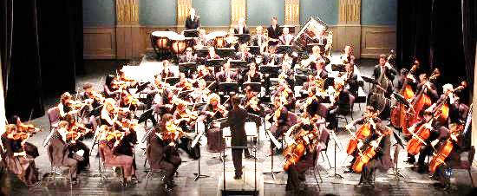
肢体的差异
林前 12:14 身子原不是一个肢体，乃是许多肢体。
1. 差异可以互补
林前 12:17 若全身是眼,从哪里听声呢?若全身是耳,从哪里闻味呢
Notes:
我们教会自己的例子。 讲道，总务，饭食。。。。

Slide 9
2.差异是神的美意
林前 12:18 但如今,神随自己的意思把肢体俱各安排在身上了。
彼此的不同, 是神的安排的。
各样的恩赐, 也是神量给各人的。
肢体的差异是神的美意，使我们彼此相需，彼此链接。
这也是神的主权，我们没有选择的权利。
Notes:
既是神指派各人不同的岗位，我们就不应小看或嫉妒别人的恩赐，更不可撇下自己的岗位不顾，去追求别的恩赐，终至得不偿失，只应安分守己。 另一方面，每一個肢體都是神安排在這個身體裡的，因此，我們沒有選擇肢體的權利，我們更沒有批評任何一個肢體的權利。

Slide 10
差异中合一
林前 12:20 但如今肢体是多的，身子却是一个。
由整体看肢体，而非肢体比肢体。
同属一个身体，连于元首基督。
“婚礼的证道”
Notes:
自己的见证： 结婚的例子。。。 你们现在就是一个人。 定睛在神的身上。 不要定睛在彼此的身上。

Slide 11
三“不要”
不要相互攀比
林前 12:15-16 设若脚说：“我不是手，所以不属乎身子；”它不能因此就不属乎身子；设若耳说：“我不是眼，所以不属乎身子；”它也不能因此就不属乎身子。
比出了不满和自卑。
“你是唯一”
Notes:
全都是PHD

Slide 12
你没有资格说放弃！
If God can use a man without arms and legs to be His hands and feet, then He will certainly use any willing heart.
Notes:
尼克打 出生時就沒有四肢，只有軀幹和頭，就像一尊殘破的雕像。這幅模樣甚至連他的父母都無法接受。可想而知，這樣的軀體給尼克造成了多大的困難。他所能利用的身 體部位，只有一個長着兩根腳趾的小腳，被他妹妹戲稱為“小雞腿”，因為尼克家的寵物狗曾經誤以為那個是雞腿，想要吃掉它。
他當選為中學學生會副主席，並獲得大學本科雙學位；他可以騎馬、衝浪、用小腳發短信的速度一如常人；他喜歡用他的頭和肩膀擁抱別人；他立志成為演說家，用自己的經歷去激勵他人；他遍訪34個國家，演講150餘場，令無數人激動落淚；他的座右銘是“沒手，沒腳，沒煩惱。”

Slide 13
林前 12:21 眼不能对手说：“我用不着你；”头也不能对脚说：“我用不着你。”
比出了骄傲和自大。
“扁桃体”
Notes:
扁条体，没有用？ 神造每个人都是有计划的，每个人都是唯一而不可代替的。
就好像前几年，曾经流行过割阑尾跟扁桃体的做法，有人以为人身体上的阑尾好像没什么用处，但一发炎时疼痛难忍可能还得做手术，留着等它发炎还不如提前给做了。但结果后来发现，就是这个看着没有什么用处的器官，失去它，人整个免疫力和身体机能都受影响。所以神所造的身体器官没有一样是可弃多余的，同样，神在教会当中所摆放的有各种各样恩赐，或者说有各种各样服事的人没有一个是多余无用的。反而越是不体面不起眼的服事，越是最重要不可少的。有一位神学家说过这样一句话，他说一个社会当中可以没有诗人，但却不能没有扫路工。我们教会有好多种服事，有台上的也有台下的，有人前的也有人后的，有看得见的也有看不见，无论在人的眼中看哪个是重要的，还是次要的，在神的眼中都一样的，都看为宝贵，甚至神要在那看似卑微的人身上按着他自己的时间亲自来高举。

Slide 14
不要指手划脚
这本是“头”的功用
肢体不协调 ---- “头晕”
不要品头论足
仿佛不属于同一个身子
“约伯的朋友”
Notes:
“晕车” 眼， 腿， 小耳平衡器 相互不协调
真正的肢體關係是看到對方的缺點時，想到自己要如何彌補，而不是如何批評，甚至也不是只想到要教導對方，除非是遇到基本而絕對的真理，在愛裡盼望我們的肢體對真理有更正確的了解，若是有爭議性的神學問題，更重要的是在愛裡彼此接納與包容。

Slide 15
三“要”
1. 彼此相爱
约翰一书 4:20 又说,人若说我爱神,却恨他的弟兄,就是说谎话的;不爱他所看见的弟兄,就不能爱没有看见的神。
“情同手足”
牙齿还有咬舌头的时候呢
Notes:
爱可以遮掩过犯
彼此相愛是出於主的命令,遵守它,將會有許多溫馨感人的見證和美談,得以吸引許許多多的人進入我們的教會,也會讓我們的肢體生活被主耶穌在十字架上的愛所充滿和包圍,而這十字架上的愛正是我們彼此相愛的標準.

Slide 16
2. 彼此相顾
“各家自扫门前雪,休管他人瓦上霜。”
林前 12:23-25 身上肢体，我们看为不体面的，越发给它加上体面；不俊美的，越发得着俊美。我们俊美的肢体，自然用不着装饰；但 神配搭这身子，把加倍的体面给那有缺欠的肢体，免得身上分门别类，总要肢体彼此相顾。
一个健康的身体是不会有 “排异反应”
Notes:
因为对于我们身体上不体面的肢体或器官，我们自然的反应一定是加倍地顾惜，加倍地修饰给他以体面。当我们觉得自己眼睛不够大时，我们会修饰一下，画一点眼线让它显得大一点，当我们觉得自己个子不够高时，我们会穿高一点的鞋子来衬托自己高一些。但相反对于一个软弱的、不成功的、身份卑微的肢体，我们又是否愿意走近是否愿意给他加上体面呢？保罗就是用身子的比喻告诉我们，难以做到是因为我们没有真正互为肢体。
按著人墮落了的本性，我們喜歡找跟我一樣的在一起，念跟我一樣、個性跟我一樣、喜好跟我一樣、習慣跟我一樣、想法也跟我一樣的，然後排除跟我不一樣的，結果就形成“結党”，形成一個又一個的小圈子。

Slide 17
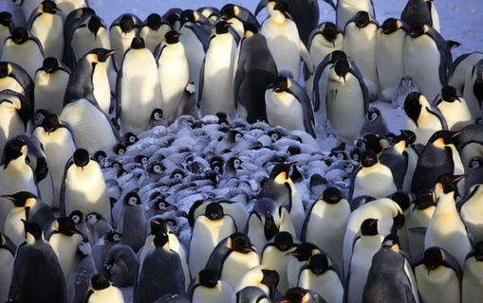
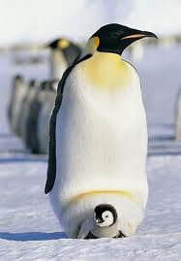
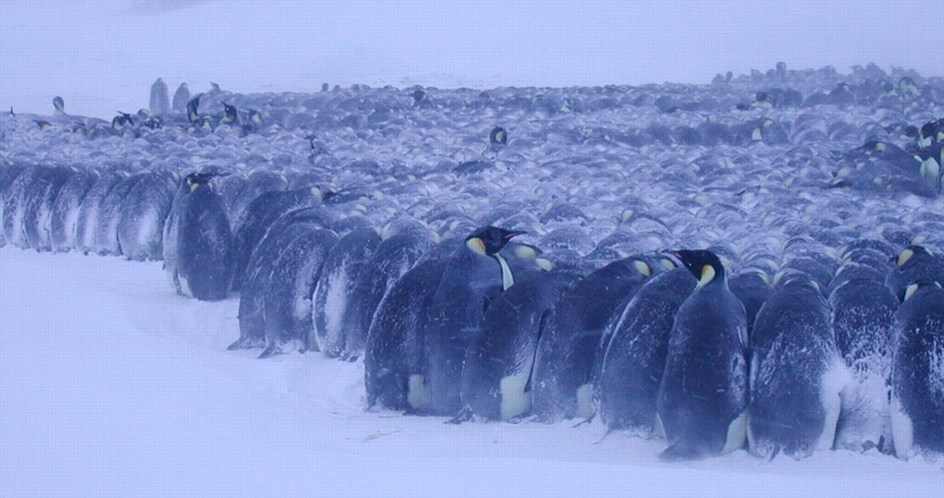
帝王企鹅
Notes:
当恶劣的气候来临，它们会挤在一起防风御寒。

Slide 18
3. 彼此劝勉
希伯来书 10:25
要彼此劝勉，既知道那日子临近，就更当如此。
虚心受人劝勉
用爱心劝勉人
林前 12:26 若一个肢体受苦，所有的肢体就一同受苦；若一个肢体得荣耀，所有的肢体就一同快乐。
Notes:
我们都不喜欢别人教导我们怎样生活。罪的本质是渴望自我作主, 更甚的是违抗神的主权。接受别人的劝勉, 好比让别人介入我们的生活一样。
可是, 试想想, 若没有人关心我们怎样生活, 后果会怎样呢? 小孩子需要经年累月的教导才能成长。若小孩子在成长过程中缺乏别人的劝勉, 必定会受到各种的伤害。
成年人也同样需要别人的教导, 因为我们都有各自的盲点, 所以我们都需要别人帮助来了解自己的问题。事实就是, 在人生中, 我们无人能逃得过撒但所设的网罗, 若关心我们的人能提醒我们, 那实在是件美事。即使我们真的跌倒了, 也会有人从旁伸出援手, 对我们愚蠢的行为提出劝勉, 那何尝不是美事呢?
彼此劝勉并不容易, 因为我们的本性会令我们避免与人发生冲突。我们不希望惹怒别人, 所以即使看见别人出错, 也会保持缄默 —— 起码对当事人绝口不提。
然而, 真关心别人的人, 会用爱心劝勉人。当神的道充满了我们的生活和心灵, 我们便会乐意用各样的智慧劝导人。我们对身边的人是否有足够的关心, 以致我们乐于互相劝勉呢?

Slide 19
回顾 (Review)
基督的身子—— 教会
肢体的差异——恩典
差异中合一
相互攀比
指手画脚
评头论足
彼此相爱
彼此相顾
彼此劝勉

Slide 20
你们就是基督的身体
林前 12:27 你们就是基督的身子，并且各自作肢体。
身旁的弟兄姐妹
异国的传道人
细胞小组
姐妹教会
不同的教派

